Slide 1
Розробка зварювального апарату алюмінія в режимі
TIG
Студент групи РТ-14 СП
Войтов Віталій Миколайович

Slide 2
Вступ
Алюміній – самий розповсюджений метал на нашій планеті. Загалом його кількість в земній корі складає більше 8% по масі. Не дивлячись на таке широке розповсюдження в природі, алюміній до кінця 19 століття належав до рідких металів. Вперше він був отриманий Фрідріхом Валером (1800 – 1882) в 1827р. По ширині використання алюміній і його сплави на сьогодні займає друге місце після сталей і в недалекій перспективі (не більше 10 років) має вийти на перше.

Slide 3
Особливості зварювання алюмінія
Технологія зварювання алюмінію і його сплавів досить різноманітна, види зварювання перераховані вище і мають ряд особливостей. До числа основних особливостей зварювання алюмінію і його сплавів будь-яким з перерахованих методів належать: необхідність видалення окисної плівки з поверхні зварювальних виробів, ретельна підготовка під зварювання, попередній підігрів та ін.

Slide 4
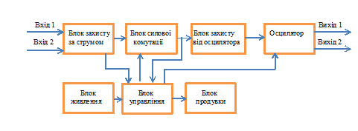
Схема структурна

Slide 5
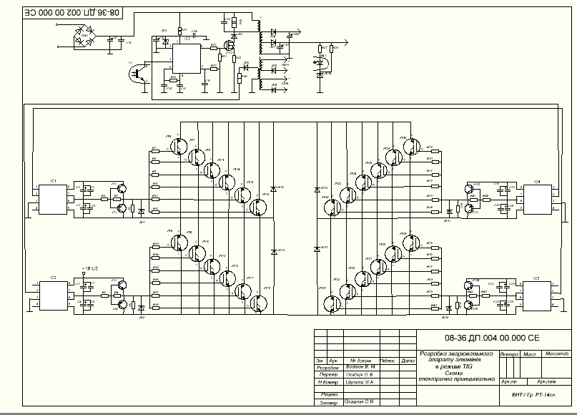
Схема електрична

Slide 6
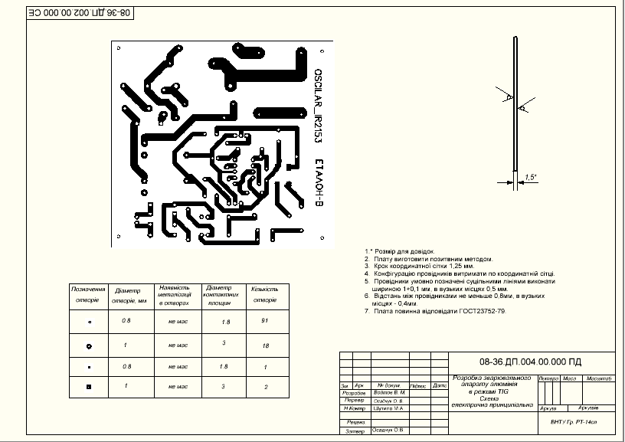
Друкована плата

Slide 7
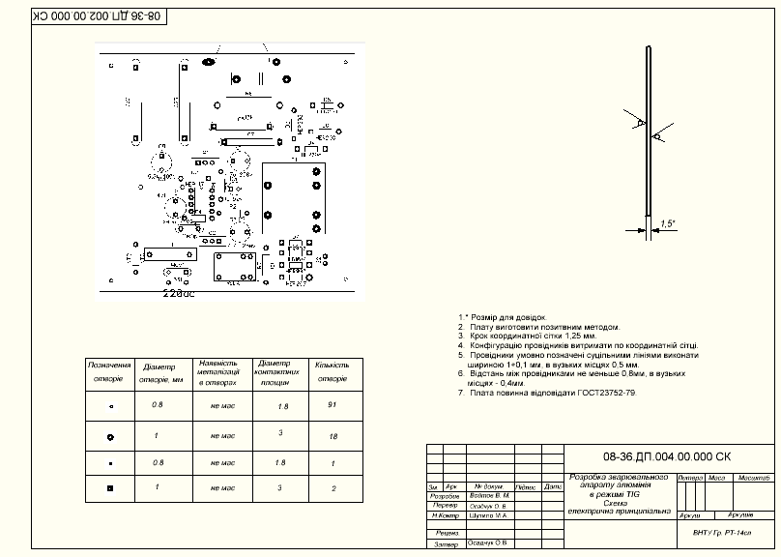
Складальне креслення

Slide 8
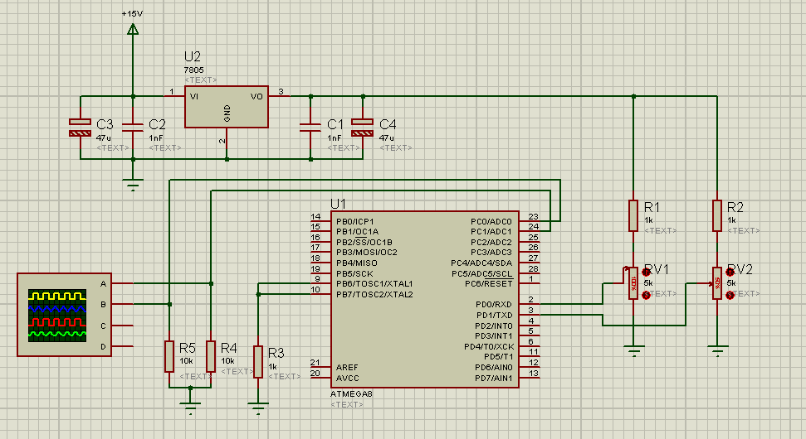
Моделювання

Slide 9
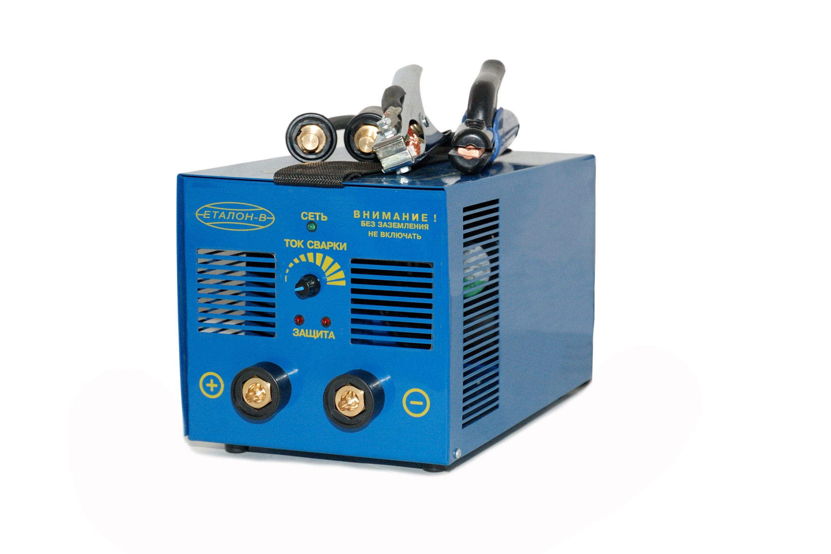
Зовнішній вигляд

Slide 10
Дякую за увагу

